Slide 1
Dự án Bãi đỗ xe tự động
Môn: Thí nghiệm trong Khoa học và Kỹ thuật 1

Slide 2
Nội dung báo cáo
Thành viên nhóm | Tên thành viên, chia công việc
Tổng quan dự án | Nêu vấn đề, mục tiêu của dự án
Giới thiệu hệ thống | Các linh kiện, sơ đồ mạch
Đánh giá tính năng | Kiểm thử, đánh giá
Hướng phát triển | Hướng phát triển trong tương lai
Lời cảm ơn

Slide 3
Danh sách thành viên
01
02
03
Nguyễn Hải Linh
Nguyễn Doãn Nam Anh
Lắp mạch, kiểm thử
Lắp mạch, vẽ mạch
Phạm Việt Hưng
Viết báo cáo, làm slide

Slide 4
Tổng quan dự án
01
Nêu vấn đề, mục tiêu của dự án

Slide 5
Giới thiệu
Tên dự án: Bãi đỗ xe tự động kết hợp Adruino
Vấn đề: Chúng ta đang đối mặt với một vấn đề nan giải: làm thế nào để tối ưu hóa việc sử dụng không gian đỗ xe và giảm thiểu thời gian tìm kiếm chỗ đỗ cho người sử dụng?
Giải pháp: Hệ thống bãi đỗ xe thông minh ra đời nhằm giải quyết vấn đề này. Bằng cách sử dụng công nghệ Arduino – một nền tảng mã nguồn mở dễ dàng lập trình và tích hợp các cảm biến – chúng ta có thể phát triển một hệ thống quản lý bãi đỗ xe hiện đại, hiệu quả và tiện lợi.

Slide 6
Mục tiêu dự án
Thời gian
Không gian
Tiện ích
Giảm thời gian tìm kiếm chỗ đỗ xe và chờ quét thẻ
Tối ưu hóa sử dụng không gian đỗ xe.
Cung cấp đầy đủ thông tin như thời gian đỗ xe, còn bao nhiêu chỗ trống,..

Slide 7
02
Giới thiệu hệ thống
Linh kiện, sơ đồ mạch

Slide 8
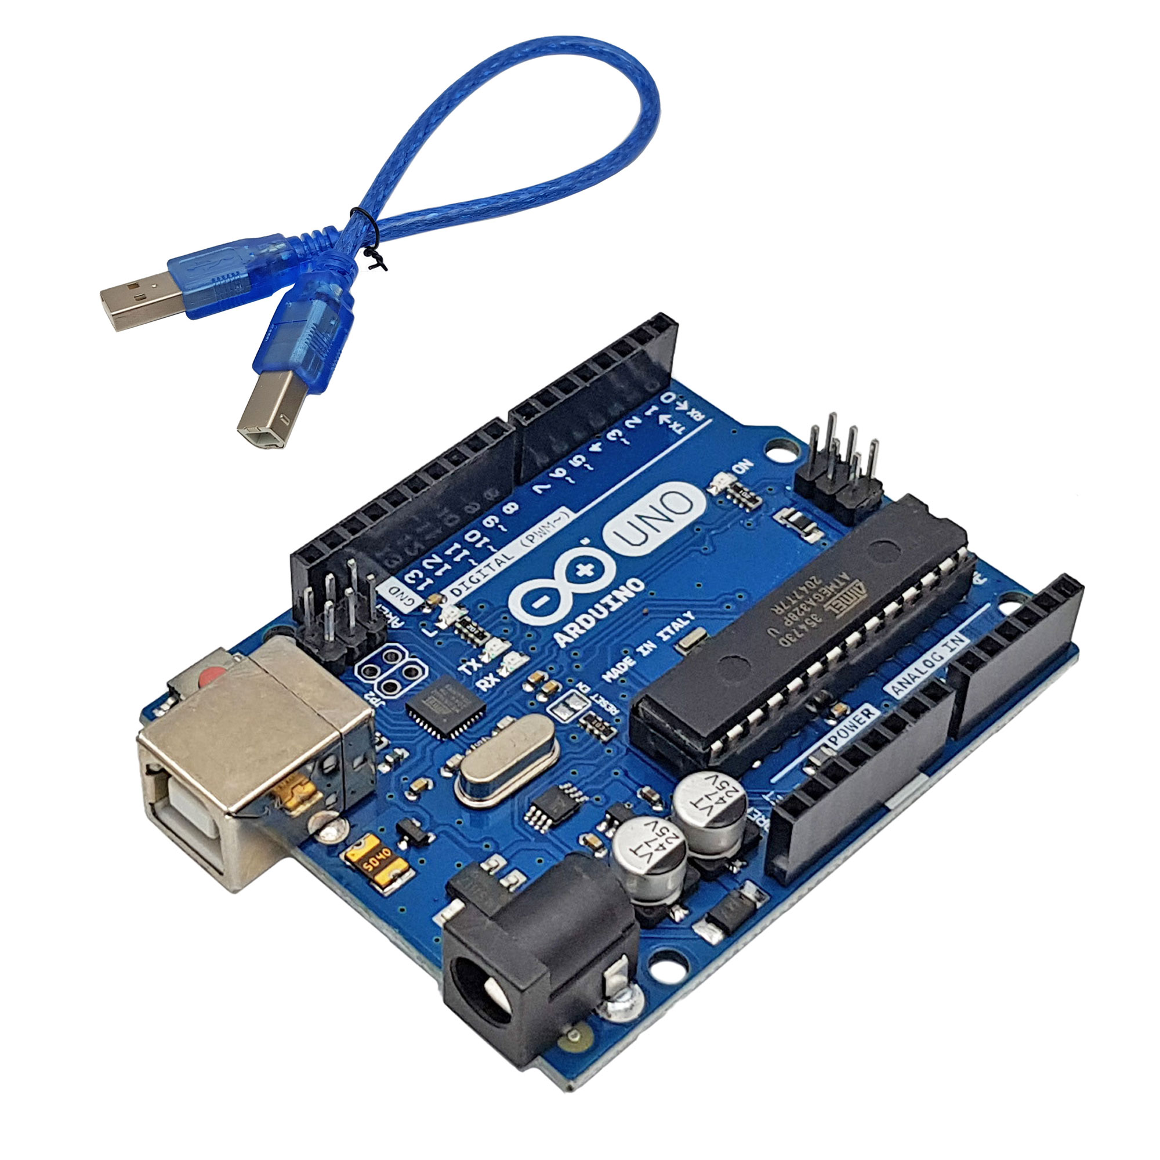
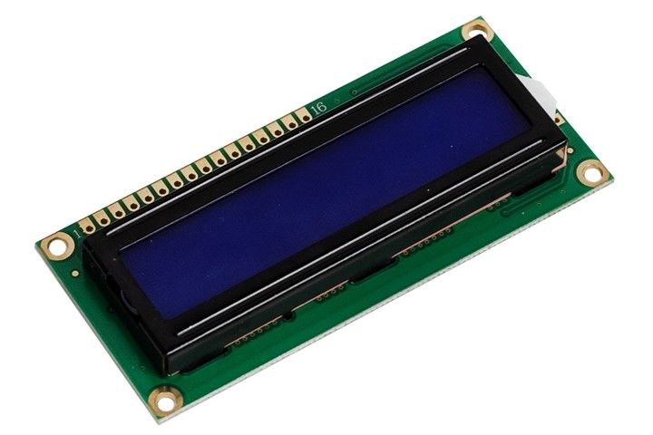
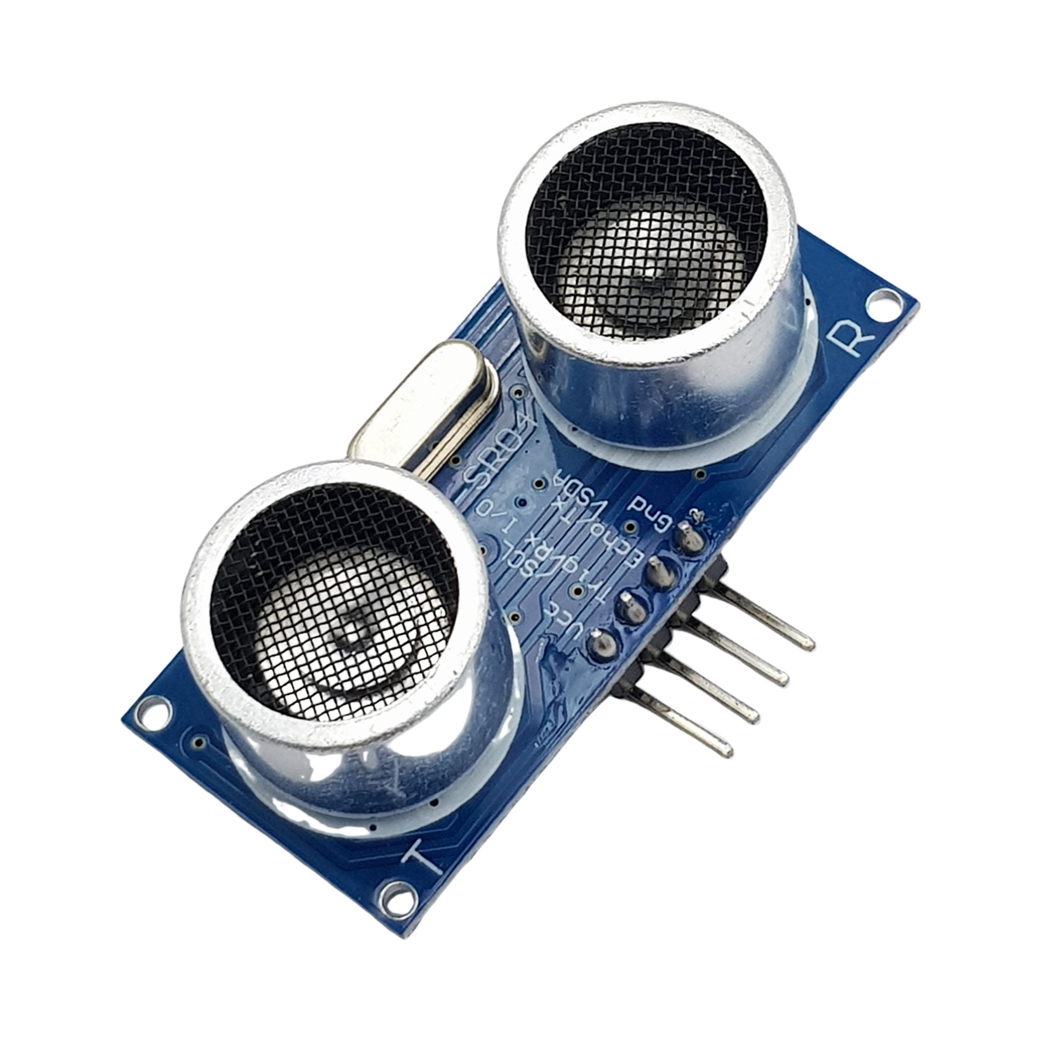
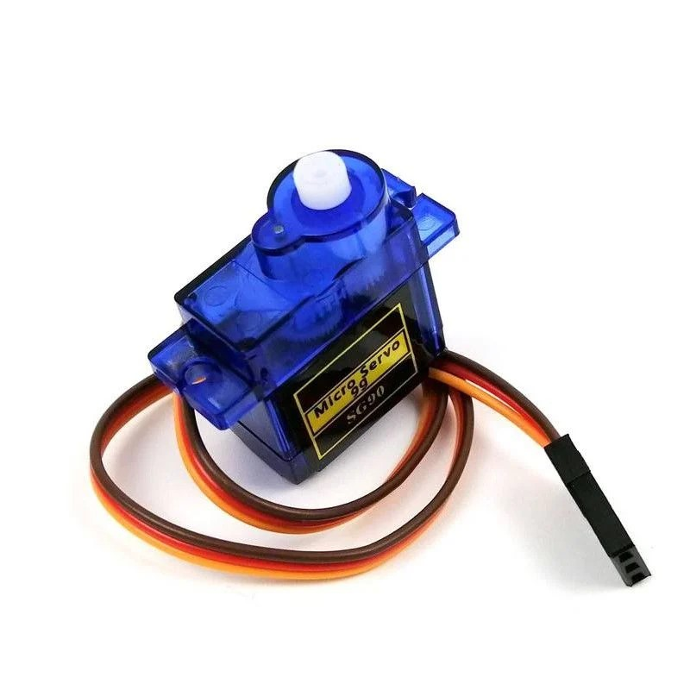
Các linh kiện sử dụng
Dự trù kinh phí: 150k
Adruino Board, dây nguồn
Màn hình LCD
Cảm biến siêu âm
Servo motor

Slide 9
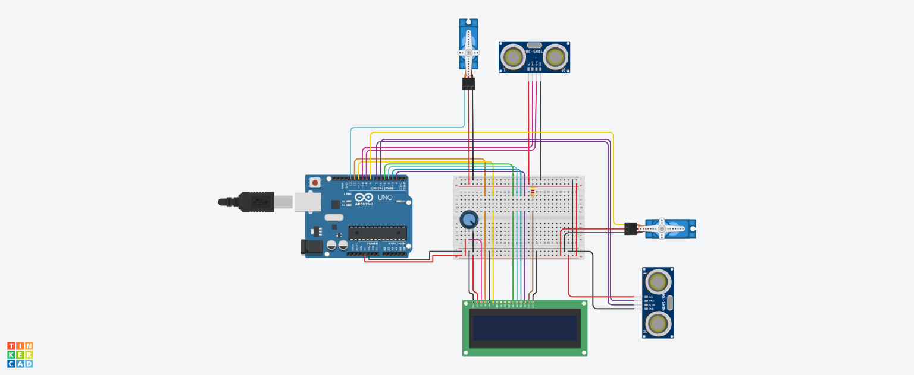
Sơ đồ mạch

Slide 10
Thuật toán
Thuật toán điều khiển bao gồm các bước:
Khởi tạo hệ thống và các cảm biến.
Kiểm tra tín hiệu từ cảm biến siêu âm để phát hiện xe.
Cập nhật số lượng chỗ trống và hiển thị trên LCD.
Điều khiển servo motor mở/đóng cổng tương ứng.

Slide 11
Đánh giá tính năng
03
Kiểm thử, đánh giá

Slide 12
Yêu cầu kiểm thử
Kiểm thử cảm biến siêu âm:
Kiểm thử servo motor:
Kiểm thử màn hình LCD:
Đo khoảng cách và kiểm tra tín hiệu.
Điều khiển mở/đóng cổng.
Hiển thị số lượng chỗ trống.

Slide 13
Kết quả kiểm thử
Hệ thống hoạt động ổn định, cảm biến siêu âm phát hiện xe chính xác, servo motor điều khiển cổng vào/ra linh hoạt, và màn hình LCD hiển thị chính xác số lượng chỗ trống còn lại.

Slide 14
Hướng phát triển
04
Hướng phát triển dự án

Slide 15
Hướng phát triển dự án
Cải tiến độ nhạy cảm biến
Mở rộng hệ thống
Kết nối ứng dụng di động

Slide 16
THANK YOU!

